Slide 1
Finzioni e stratagemmi
Aggirare un ostacolo senza scontrarsi frontalmente

Slide 2
simbolismo
Gesti simbolici in luogo dell’azione effettiva

Slide 3
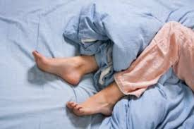
Consumazione del matrimonio
matrimonio tra infanti, per suggellare le nozze (e renderle meno impugnabili): gli sposi venivano coricati nel letto e le loro gambe venivano a contatto.
In caso di matrimonio per procura, il rappresentante dello sposo era autorizzato a mettere una gamba nel letto della sposa, in presenza della corte.
Ex. Rodrigo Gonzalva de Puebla, nel matrimonio di Caterina di Aragona con Arturo Tudor d’Inghilterra (1499, Worcestershire)

Slide 4
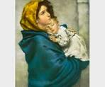
Mater semper certa
La presunzione che il marito sia padre:
“Within the four seas of the Kingdom” (comprese isole del Pacifico)
Il bimbo “addormentato nel ventre materno”: per una tradizione sunnita (legittimo, fino a 2 anni dalla partenza del marito)
Trasmissione matrilineare della discendenza (tradizione ebraica)

Slide 5
Beneficio del clero (Watson)
Le corti ecclesiastiche irrogavano pene minori agli ordinati: marchio con M per omicidio (Murder), anziché impiccagione!
Come si provava la qualità ecclesiastica?
Tramite: lettura di un brano della Bibbia.
Sempre lo stesso: chi imparava a memoria il brano, era salvo!
Ma le donne?
Presunzione per cui la donna avesse sempre agito su obbligo del marito/fratello, in modo che il crimine fosse involontario (attenuanti) .
Notes:
Society and Legal Change, (Edimburgo, 1977) p. 92; e 78

Slide 6
Il re ha due corpi
inizi XVI secolo, Plowden, sostiene: oltre al corpo naturale, mortale, il sovrano dispone anche di un corpo «politico», invisibile, incorruttibile.
In questo secondo corpo, che passa da un re all’altro, sta l’essenza della sovranità.
finzione giuridica (per porre al riparo i diritti della Corona e dello Stato dalle pretese di poteri particolari): ricerca di E. Kantorowicz (1957) sul corpo doppio, la persona ficta e la dignitas immateriale (che legittima il potere)

Slide 7
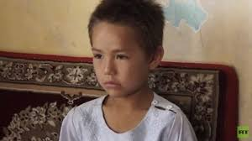
Figlia qualificata come maschio
In assenza di eredi maschi, in alcune culture: ammesso fingere che una ragazza sia classificata come “maschio della famiglia”
e.g. Bacha posh ("vestita come un ragazzo"/"abbigliata da maschio"): pratica culturale in certe zone dell'Afghanistan e del Pakistan in cui le famiglie prive di figli maschi inducono una femmina ad assumerne il ruolo.

Slide 8
Presunzioni
Incontrovertibili o iuris et de iure: escludono prova contraria

Slide 9
notai
Costituto possessorio sottinteso in ogni vendita: per evitare l’esigenza della traditio
(il venditore conserva la detenzione, ma il possesso transita nell’acquirente: fino alla soppressione di Napoleone, la vendita «è perfetta» senza bisogno di consegna)

Slide 10
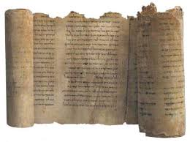
fictio legis Corneliae
Salva il testamento del non cittadino (che ha perso la qualità perché in prigionia), mantenendo valido quello redatto prima della prigionia

Slide 11
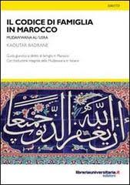
lacune
Diritto islamico tradizionale non prevede divorzio da parte della donna:
Si consente l’auto-ripudio della donna (che non può ripudiare il marito, ma può ripudiare se stessa)

Slide 12
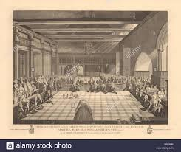
Giurisdizione
La Corte dello Scacchiere: per questioni fiscali
L’avvocato argomenta che, in lite civile, la corte è competente: altrimenti [quo minus] l’attore non potrà pagare le tasse.
Una questione lontana è attratta (writ of quominus) nella competenza della corte che ne è ampliata
Perché?
(coincidenza di interessi tra sudditi e corti regie)

Slide 13
Classificazioni?
E’ possibile distinguere varie categorie di finzioni?
Riflettiamo … per la prossima volta. …
FINE

